Slide 1
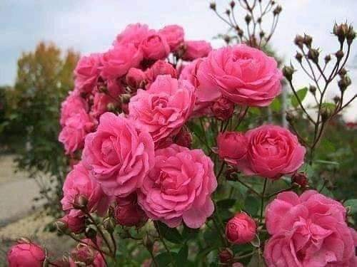
আস্‌সালামু আলাইকুম ...
সকলকে শুভেচ্ছা

Slide 2
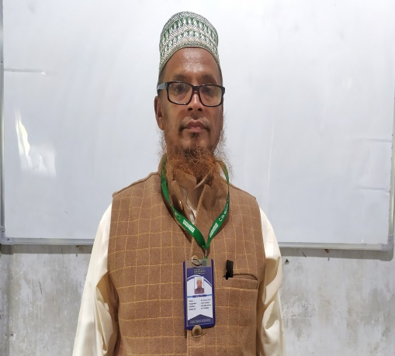
ইসলাম ও নৈতিকশিক্ষা
মুহাম্মদ নজরুল ইসলাম ধর্মীয় শিক্ষক সি,জে,এম উচ্চ বিদ্যালয়
মোহরা, চান্দগাঁও, চট্টগ্রাম। 01716955718 nazrulcjm66@gmail.com

Slide 3
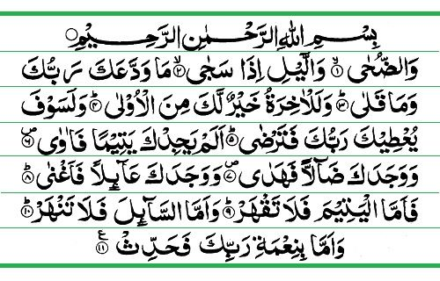
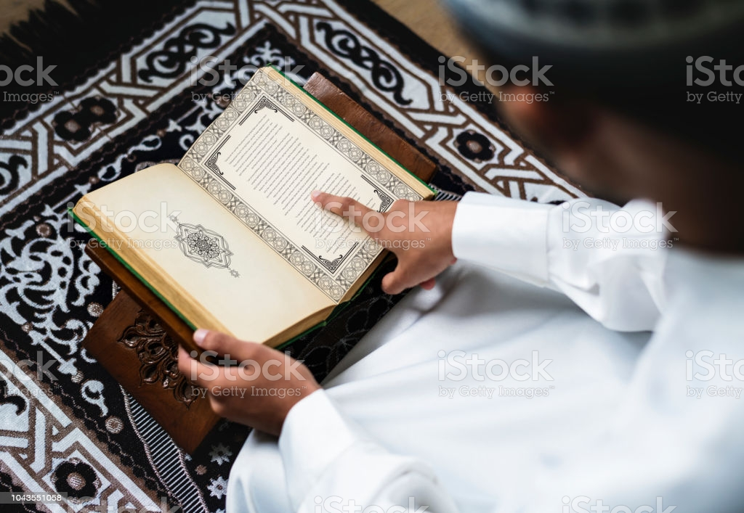
পূর্বপাঠ

Slide 4
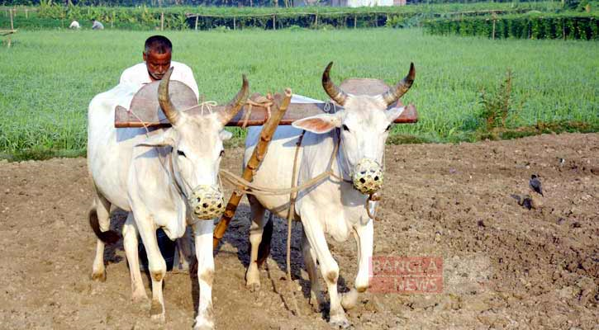
কী দেখছি ?

Slide 5
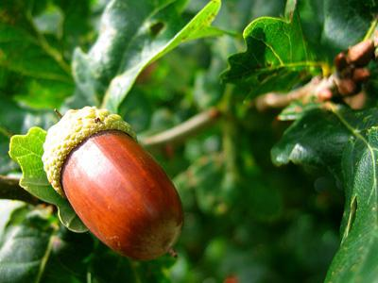
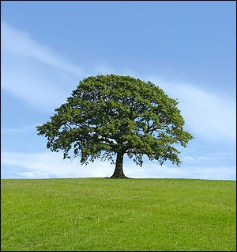
নবমশ্রেণী
দ্বিতীয় অধ্যায়
পাঠ -১৪
হাদিস নং ৪
(বৃক্ষরোপণ সম্পর্কিত হাদিস)

Slide 6
শিখনফল এ পাঠ শেষে
১)হাদিসটির অনুবাদ বলতে পারবে।
২) হাদিসটির ব্যাখ্যা করতে পারবে।
৩) হাদিসটির বিষয় বস্তু বিশ্লেষণ করতে পারবে। ৪) হাদিস অনুযায়ী করতে পারবে। ৫) কৃষিকাজে উৎসাহিত হবে।

Slide 7
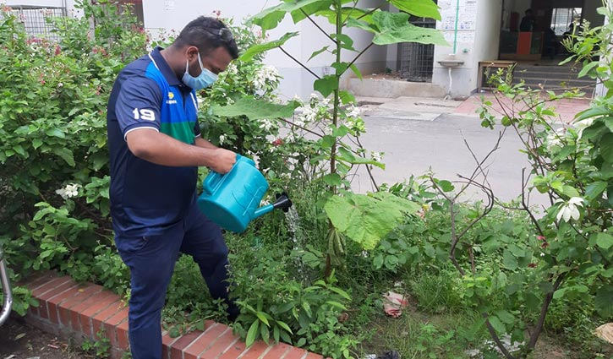
"মা মিম্‌ মুস্‌লিমিন ইয়াগ্‌রিছু গরছান আও ইয়াঝ্‌রাউ ঝার্‌য়ান ফাইয়াকুলু মিন্‌হু তইরান আও ইন্‌সানুন আও বাহিমাতুন ইল্লা কানা লাহু বিহি ছদাক্বাহ্‌।" (বুখারি ও মুস্‌লিম)

Slide 8
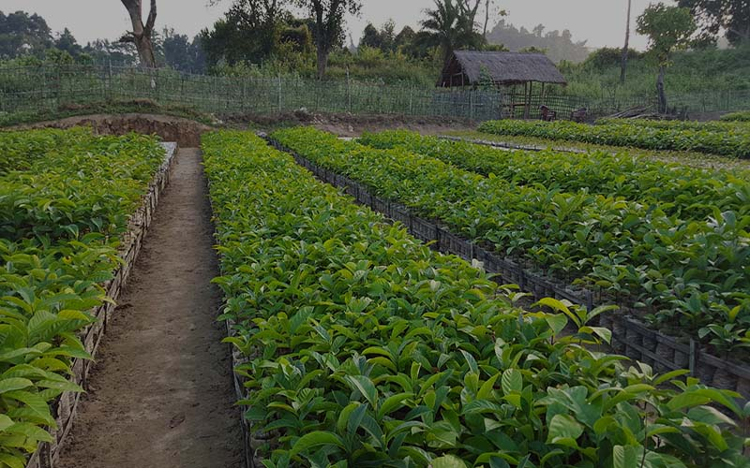
অর্থ ঃ "কোন মুসলমান যদি বৃক্ষ রোপণ করে কিংবা কোন ফসল আবাদ করে, এরপর তা থেকে কোনো পাখি,মানুষ বা চতুষ্পদ জন্তু ভক্ষন করে,তবে তা তার জন্য সদকা হিসেবে গণ্য হবে।" (বুখারি ও মুস্‌লিম)

Slide 9
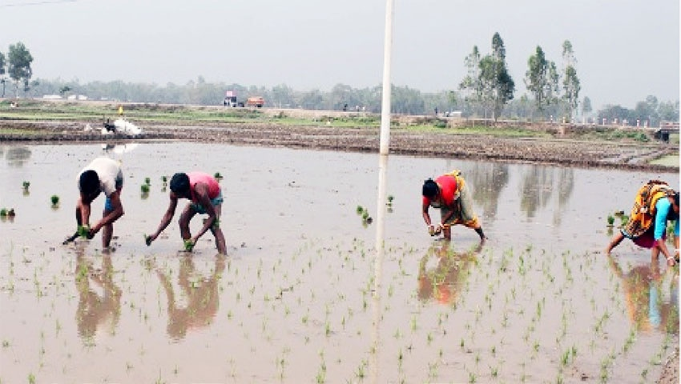
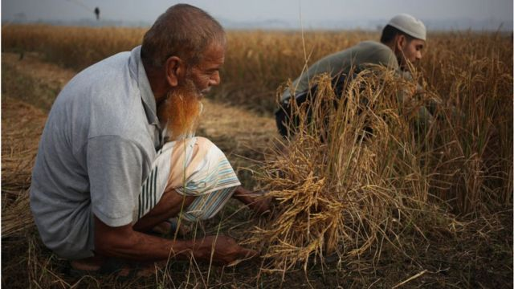
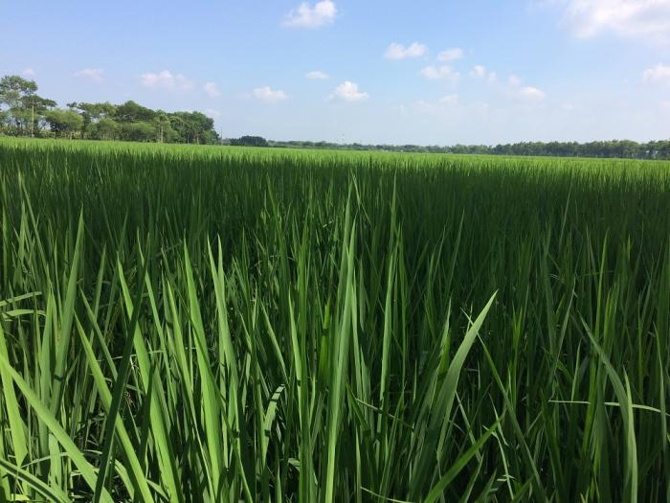
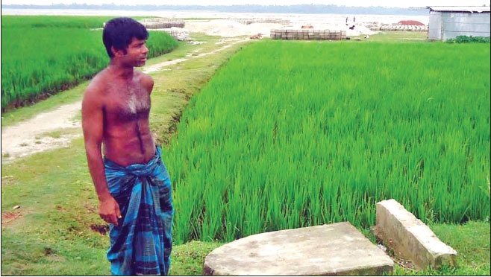

Slide 10
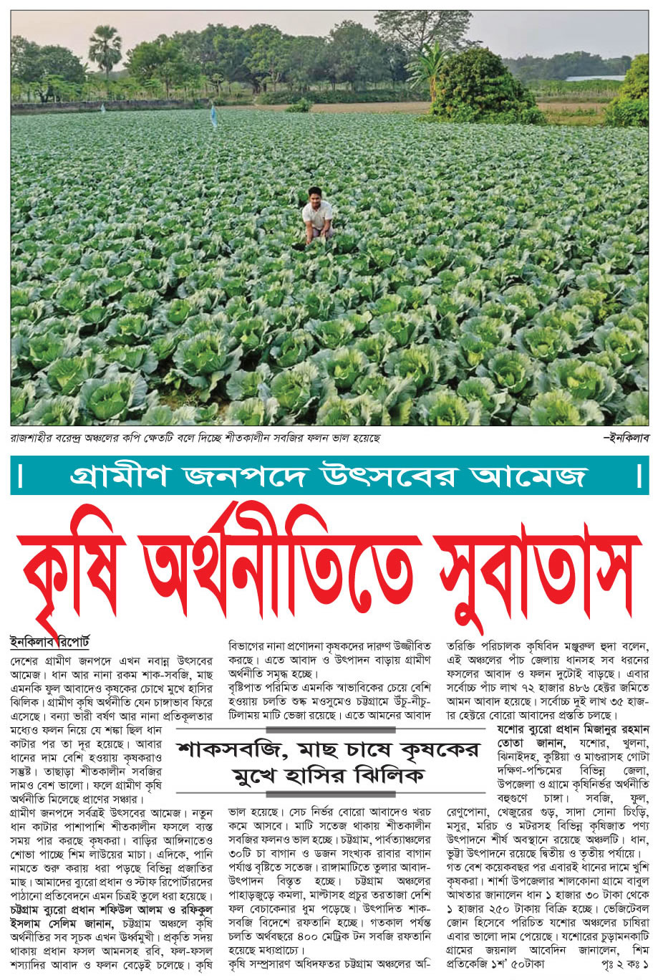
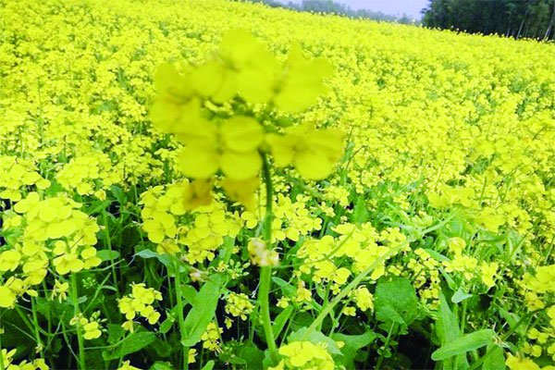

Slide 11
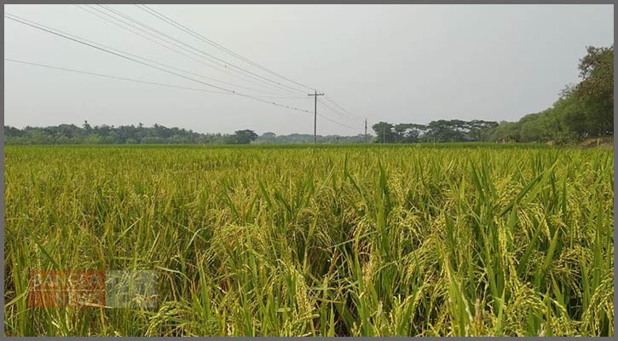
বাড়ির কাজ।
হাদিসটির অনুবাদ লিখ।

Slide 12
ধন্যবাদ

Slide 13
আল্লাহ্‌ হাফিজ।

